Slide 1
Vue交流分享

Slide 2
一.准备
安装NodeJs, npm
添加淘宝npm镜像源 (https://npm.taobao.org/)
安装VSCode

Slide 3
二. 内容大纲
1. vue安装 (通过vue-cli)
2. vue全家桶 vue + vue-router(前端路由) + vuex(状态管理适于大型SPA)
3. axios库，调用后端API
3. element-ui (一套为开发者、设计师和产品经理准备的基于 Vue 2.0 的组件库)
4. webpack打包生产发布包
Notes:
相关资料推荐官方文档

Slide 4
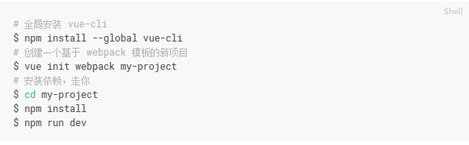
Vue安装
1. 静态引入
2. 通过vue-cli安装（开箱可用）https://cn.vuejs.org/v2/guide/installation.html

Slide 5
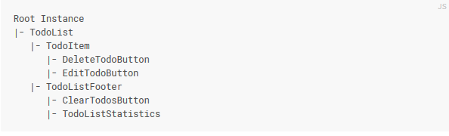
Vue基本概念
数据与方法Vue实例
一个Vue应用由一个通过new Vue创建的根Vue实例，以及可选的嵌套的、可复用的组件树组成

Slide 6
Vue基本概念
数据与方法
当一个Vue实例被创建时，它向Vue的响应式系统中加入了其data对象中能找到的所有的属性。当这些属性的值发生改变时，试图将会产生“响应”，即匹配更新为新的值。这些数据改变时，试图会进行重新渲染。
API参考:
https://cn.vuejs.org/v2/api/#%E5%AE%9E%E4%BE%8B%E5%B1%9E%E6%80%A7

Slide 7
Vue基本概念
实例生命周期
每个 Vue 实例在被创建之前都要经过一系列的初始化过程。例如需要设置数据监听、编译模板、挂载实例到 DOM、在数据变化时更新 DOM 等。同时在这个过程中也会运行一些叫做生命周期钩子的函数，给予用户机会在一些特定的场景下添加他们自己的代码。

Slide 8
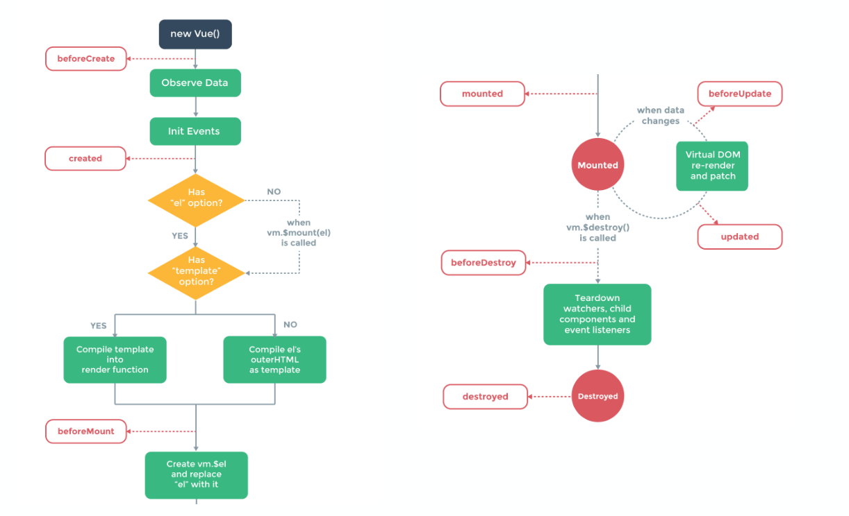
Vue基本概念
生命周期图示

Slide 9
vue-router2.0概要
用 Vue.js + vue-router 创建单页应用，是非常简单的。使用 Vue.js ，我们已经可以通过组合组件来组成应用程序，当你要把 vue-router 添加进来，我们需要做的是，将组件(components)映射到路由(routes)，然后告诉 vue-router 在哪里渲染它们。
https://router.vuejs.org/zh-cn/essentials/getting-started.html

Slide 10
Vuex概要
Vuex 是一个专为 Vue.js 应用程序开发的状态管理模式。它采用集中式存储管理应用的所有组件的状态，并以相应的规则保证状态以一种可预测的方式发生变化
https://vuex.vuejs.org/zh-cn/intro.html

Slide 11
axios前后台交互
浏览器端发起XMLHttpRequests请求
Node端发起http请求
支持Promise API
拦截请求和返回
转化请求和返回（数据）
取消请求
自动转化json数据
客户端支持抵御XSRF（跨站请求伪造）
https://segmentfault.com/a/1190000008470355

Slide 12
ElementUI简介
Element，一套为开发者、设计师和产品经理准备的基于 Vue 2.0 的组件库，提供了配套设计资源，帮助你的网站快速成型
快速上手
国际化
自定义主题
内置过渡动画

Slide 13
WebPack打包发布生产
npm run build
vue-cli#2.0 webpack 配置分析
核心术语:
入库
出口
Loader
插件

